Slide 1
UNSUR, SENYAWA, DAN CAMPURAN
KELAS VIII SMP SHAFTA SURABAYA
Oleh : Ustadzah Emilia

Slide 2
INTRODUCTION
Apa yang akan kita pelajari ?
Bagaimanakah pembagian materi itu?
Apa perbedaan unsur, senyawa, dan campuran?
Bagaimana pemanfaatan pemisahan campuran untuk mengatasi permasalahan kehidupan?

Slide 3
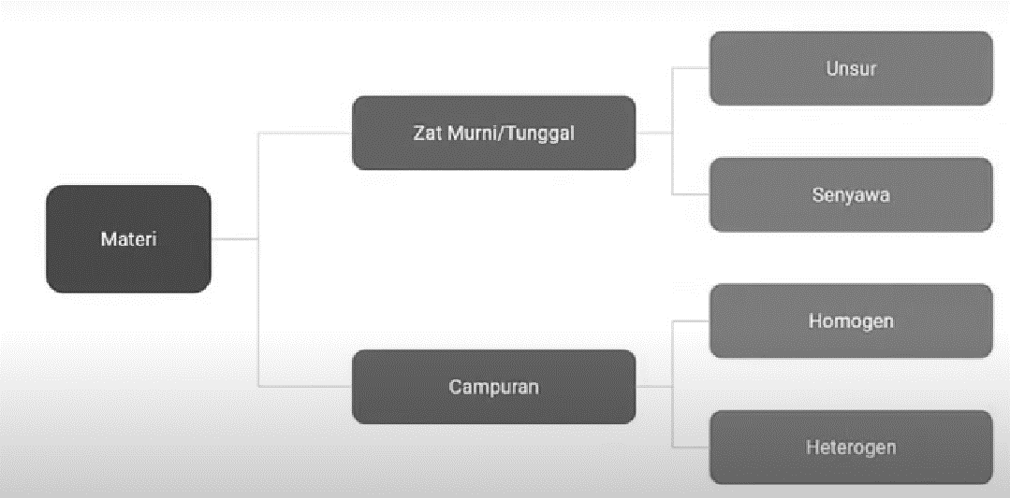
KLASIFIKASI MATERI

Slide 4
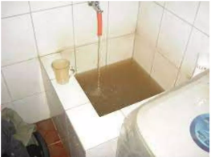
Ayo, Siapa bisa menjawab????
- Apa yang kamu pikirkan dengan air di bak mandi tersebut???
- Materi apa sajakan yang tersusun di dalam air keruh tersebut???

Slide 5
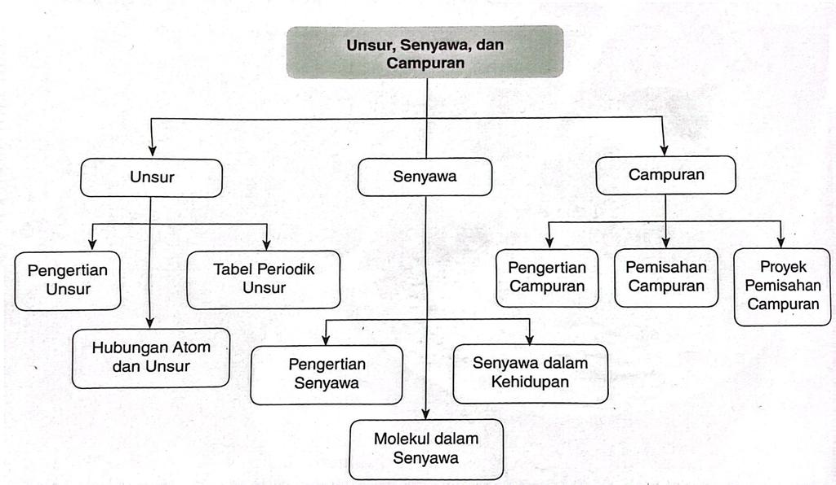

Slide 6
Penggolongan Materi Secara Kimia
Unsur
Campuran
Senyawa

Slide 7
MATERI merupakan segala sesuatu objek di bumi yang memiliki massa dan menempati suatu ruang.
Materi di alam dapat berupa zat tunggal (murni) dan dapat juga berupa campuran.
- Zat Murni atau sering disebut sebagai zat merupakan materi yang hanya tersusun dari satu jenis zat.
- Campuran merupakan materi yang tersusun dari dua atau lebih zat yang masih mempunyai sifat-sifat asalnya dan tidak mempunyai komposisi tertentu

Slide 8
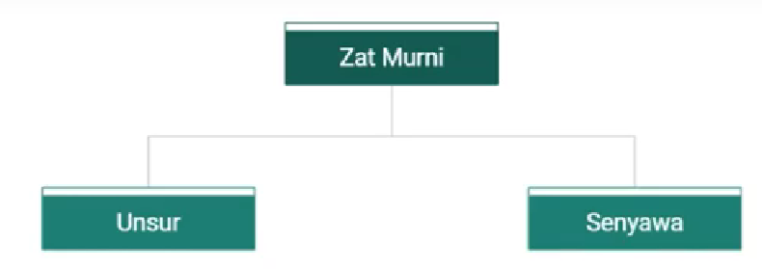
UNSUR adalah zat murni/Tunggal yang tersusun atas 1 jenis atom.
Contoh Unsur : Oksigen (O), Nitrogen (N), Besi (Fe), Seng (Zn), Karbon (C)
SENYAWA adalah zat murni/Tunggal yang tersusun atas lebih dari 2 jenis atom.
Contoh Senyawa : Garam (NaCl), Air (H2O), Karbondioksida (CO2), Asam Sulfat (H2SO4), Gula (C12H22O11)

Slide 9
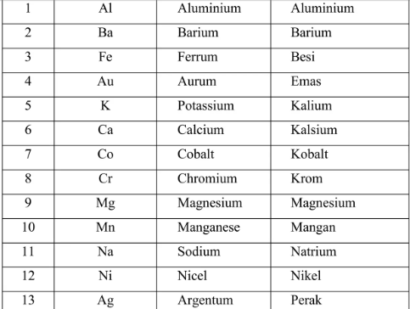
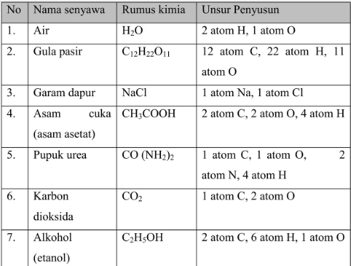
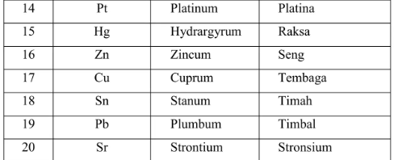
GOLONGAN UNSUR
GOLONGAN SENYAWA

Slide 10
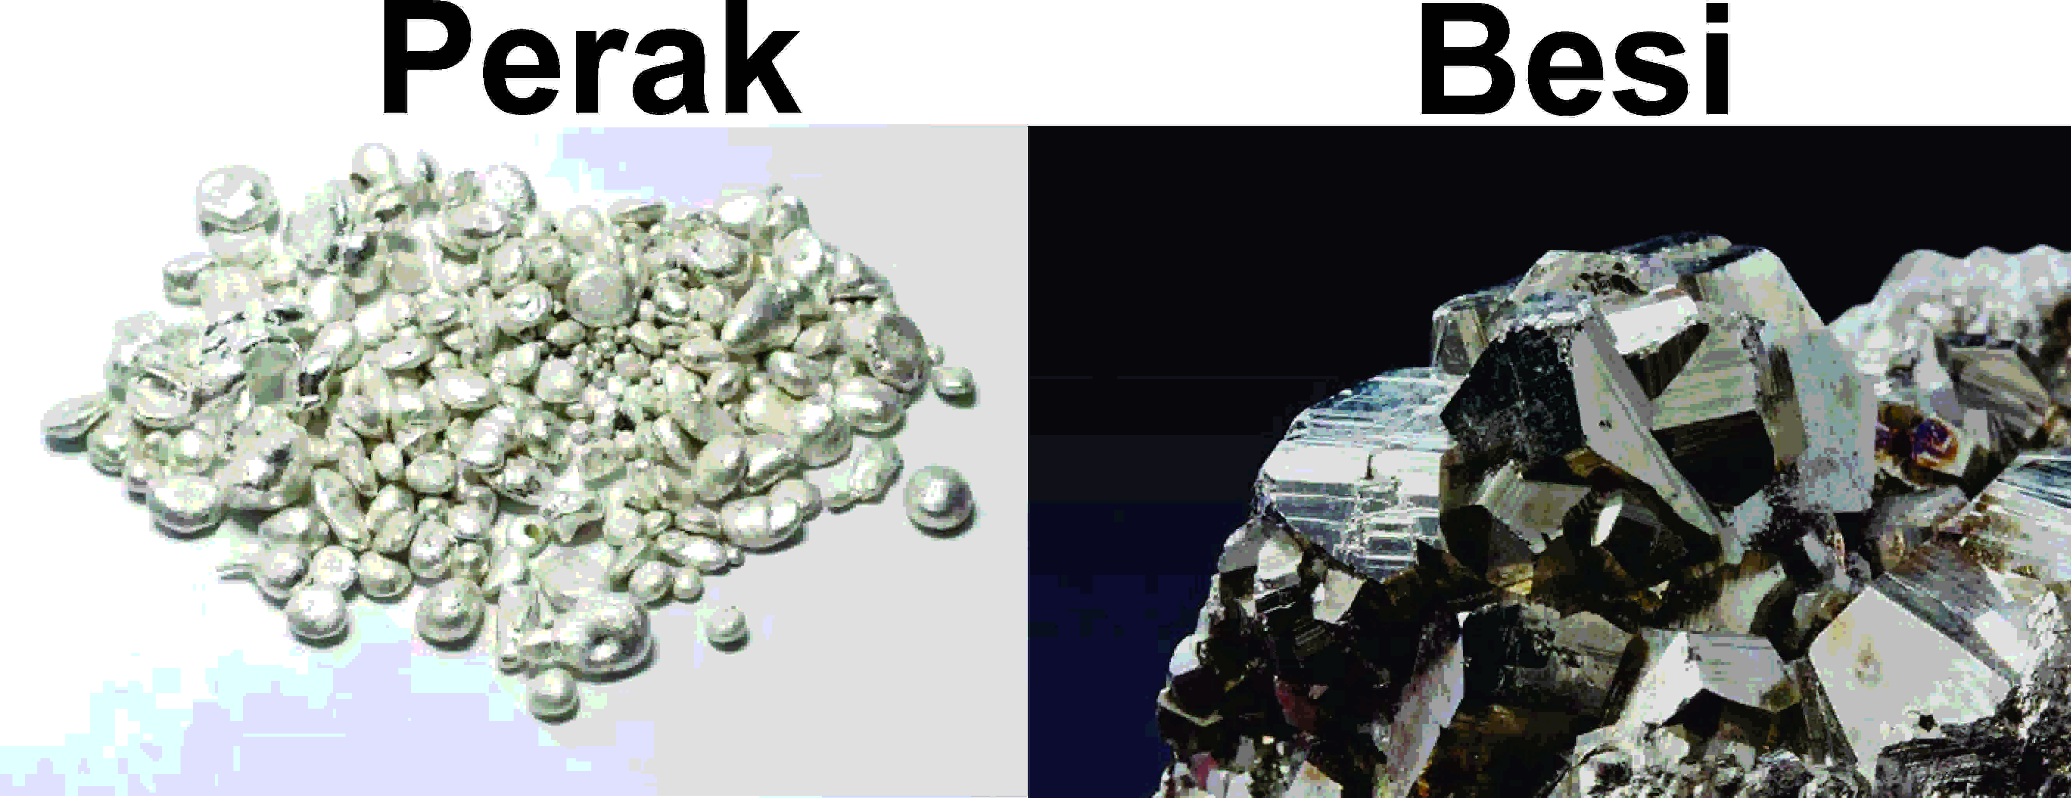
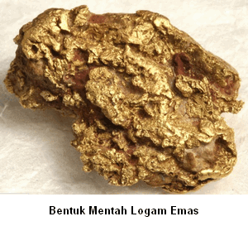
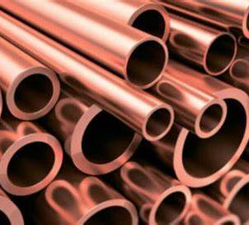
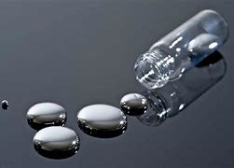
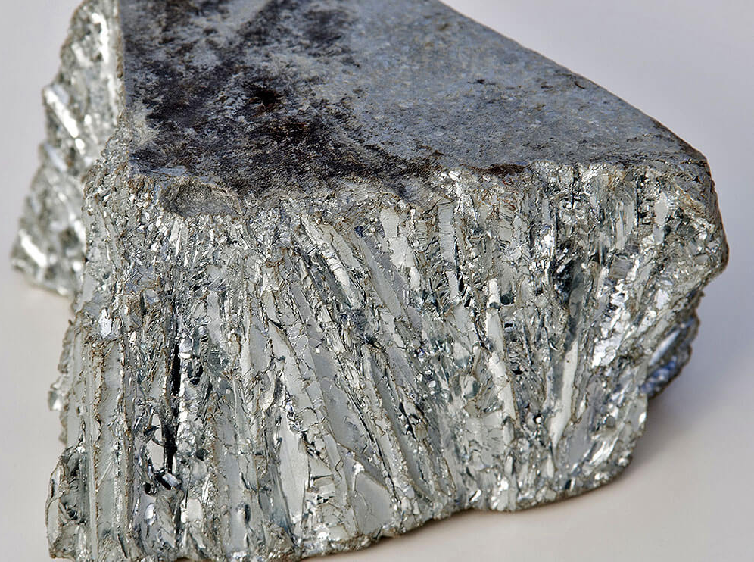
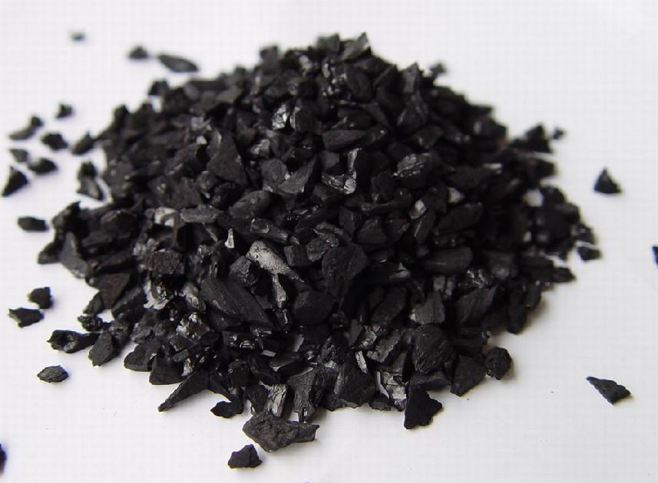
Perak
Besi
Tembaga
Cairan Air Raksa
Seng
Karbon

Slide 11
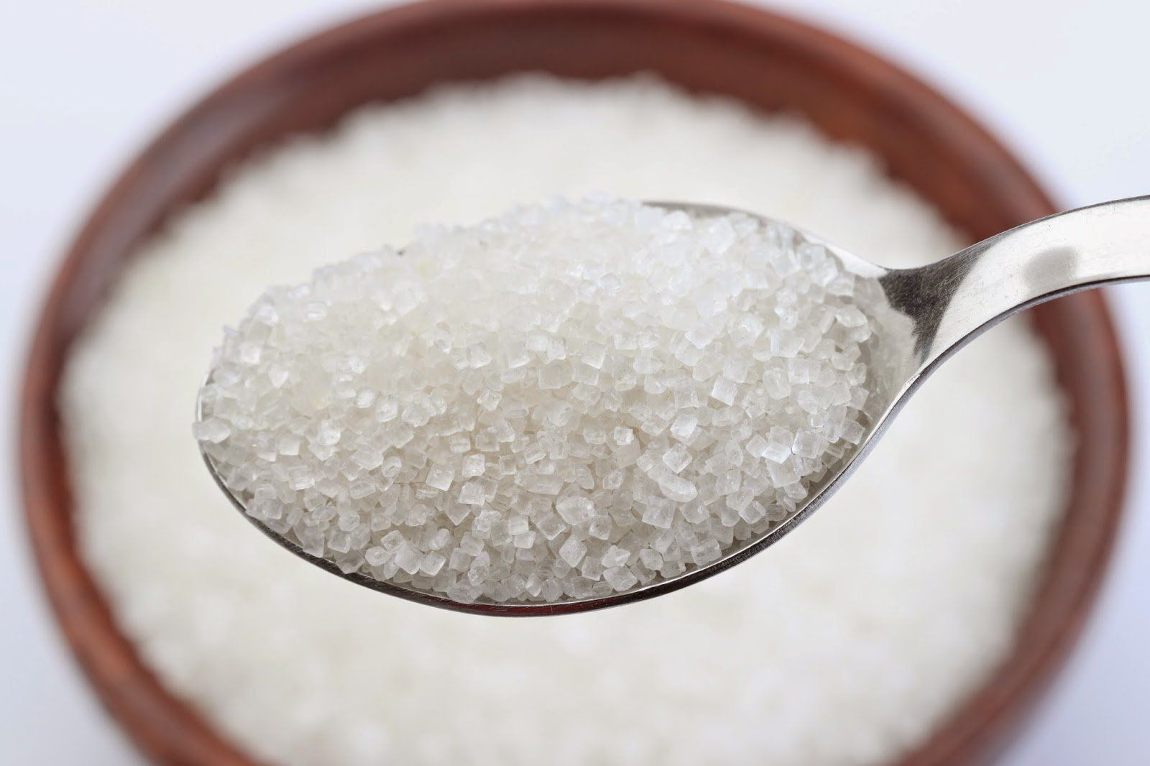
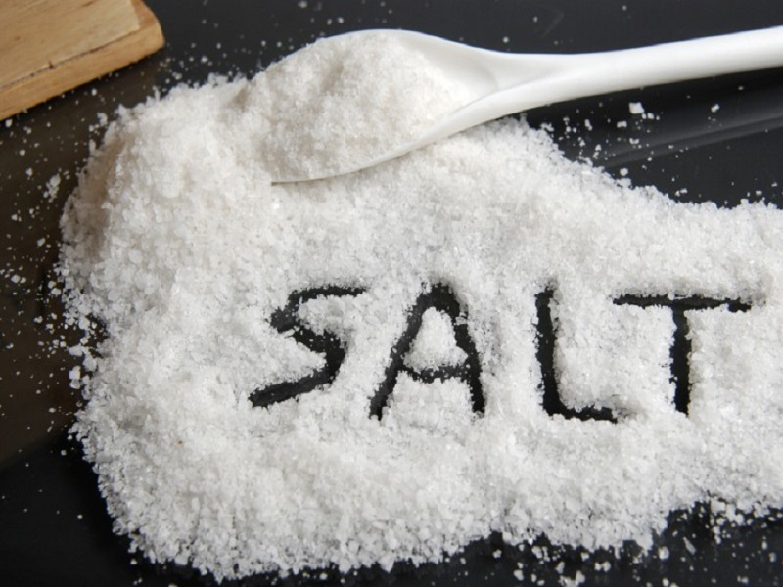
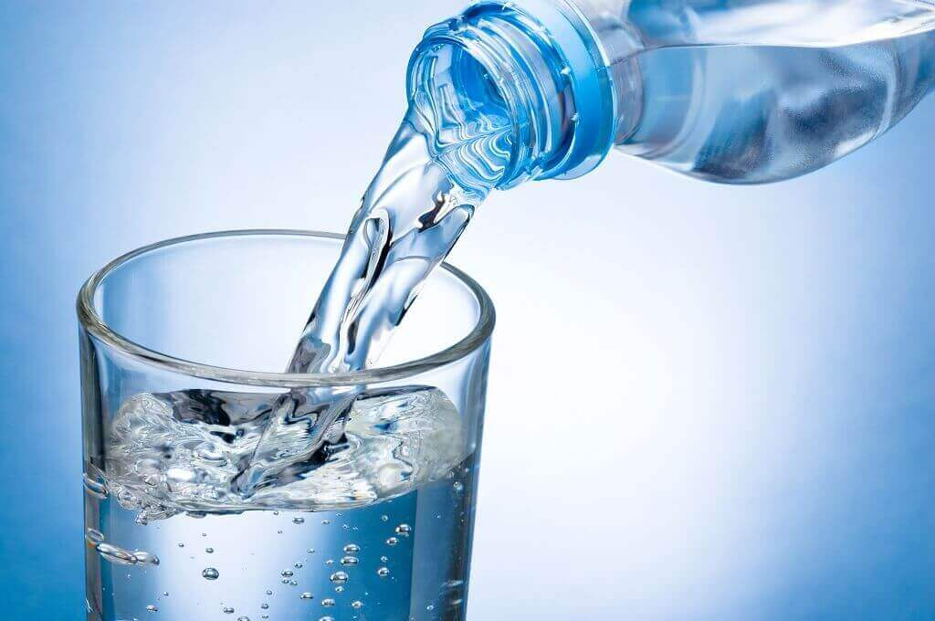
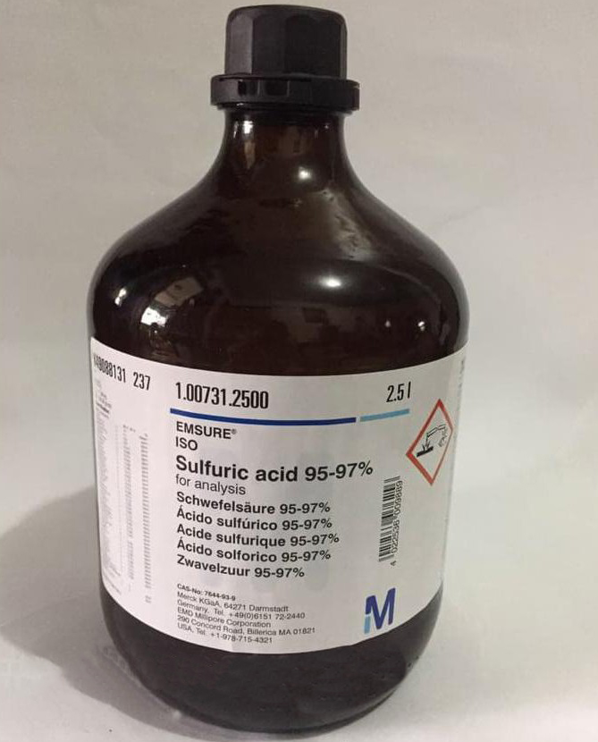
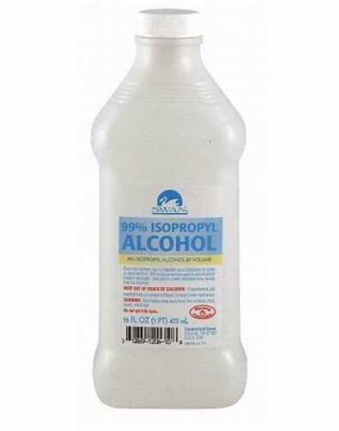
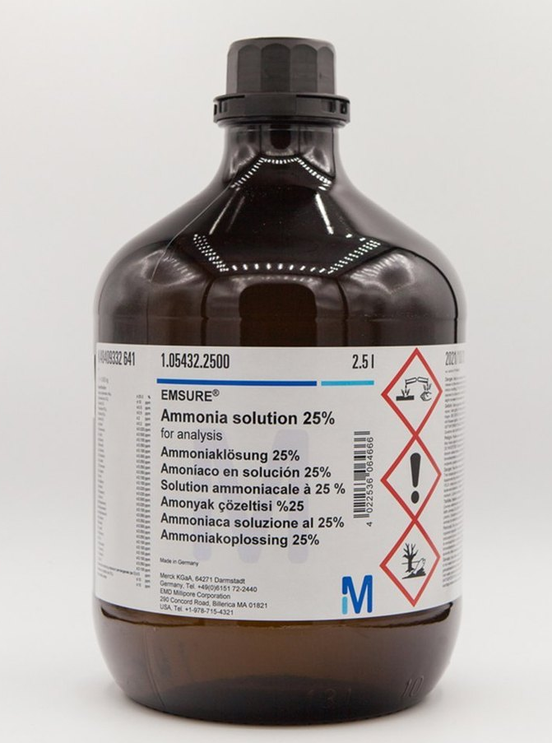
GULA
GARAM
AIR
ASAM SULFAT
ALKOHOL
ASAM AMONIA

Slide 12
PERTANYAAN :
(1) Sifat-sifat fisik apa yang dapat kalian amati dari benda-benda ini?
(2) Kalian telah mengenal nama-namanya. Di manakah benda-benda ini kalian temukan? Bagaimana manusia memanfaatkannya dalam kehidupan sehari-hari?
(3) Kelompokkanlah benda-benda yang menurutmu memiliki sifat-sifat fisik yang sama!
(4) Jika belum pernah melihat semua benda yang ditunjukkan, buatlah dugaan mengenai kegunaan setiap benda tersebut!

Slide 13
Penggolongan Materi Secara Kimia
Unsur
Campuran
Senyawa

Slide 14
SENYAWA
- Merupakan zat Tunggal yang tersusun atas lebih dari satu unsur dan tidak dapat diuraikan menjadi zat yang lebih sederhana.
- Contoh : GARAM DAPUR => Natrium Klorida (NaCl)
- Garam dapur merupakan Senyawa, sedangkan Natrum dan klorin merupakan Unsur.
- Air merupakan Senyawa, sedangkan Hidrogen dan Oksigen merupakan Unsur.

Slide 15
Molekul dalam Senyawa
- Unsur merupakan susunan dari beberapa Atom
- Senyawa merupakan susunan dari beberapa Molekul
- Molekul merupakan gabungan dari dua atau lebih atom yang saling berikatan
- Molekul dibagi menjadi 2 :
1. Molekul Unsur : merupakan molekul yang tersusun atas dua atau lebih unsur yang sama. Contoh : Oksigen (O2), Ozon (O3), Klorin (Cl2).
2. Molekul Senyawa : Merupakan molekul yang tersusun atas dua atau lebih atom yang berbeda. Contoh : Asam Klorida (HCL), Air (H2O), Glukosa (C6H12O6).

Slide 16
Molekul dalam Senyawa

Slide 17
Tabel Periodik

Slide 18
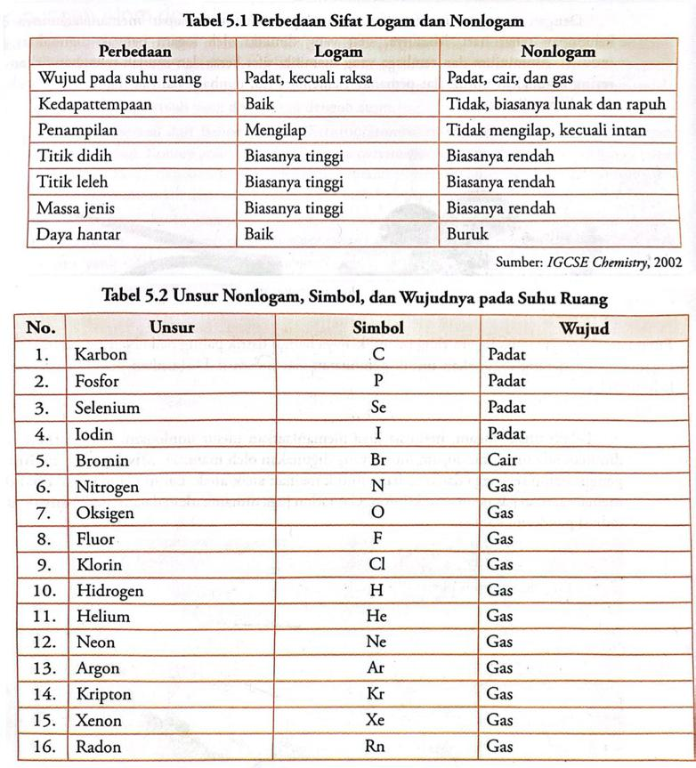

Slide 19
Bagaimana penulisan rumus kimia dan penamaan senyawa ?
Rumus kimia dan penamaan senyawa ditulis dengan lambang unsur penyusunnya.
Senyawa yang tersusun atas unsur logam dan non-logam, unsur logam disebut terlebih dahulu dan diikuti unsur non-logam dan ditambahkan akhiran –ida.
Contoh : NaCl tersusun atas logam Natrium (Na) dan Unsur non-logam klorin (Cl), NaCl diberi nama Natrium Klorida
CaO = ……………………… ??

Slide 20
Bagaimana penulisan rumus kimia dan penamaan senyawa ?
Senyawa yang tersusun atas dua unsur non-logam, jumlah unsur pertama disebut terlebih dahulu dan diikuti unsur non-logam pertama, kemudian jumlah unsur kedua disebut, diikuti nama unsur non-logam kedua dan ditambahkan akhiran –ida.
Sebutan jumlah pada unsur kimia :
= mono 4. = tetra 7. = hepta 10. = deka
= di 5. = penta 8. = okta
= tri 6. = heksa 9. = nona
Contoh :
N2O diberi nama dinitrogen monoksida
NO diberi nama nitrogen monoksida

Slide 21
KERJAKAN PENAMAAN KIMIA PADA RUMUS KIMIA BERIKUT :
NO3 = NITROGEN TRIOKSIDA
N2O3
P3O2
P2O3
PCL
PCL3
CO2
CO
C2CL4
H2O

Slide 22
SENYAWA DALAM KEHIDUPAN
Senyawa berada sangat banyak di alam ini. Contohnya di dalam bumi, udara bebas, makanan, bahkan dalam tubuh manusia pun terkandung senyawa.
Senyawa yang ada di alam ini memiliki peran dalam menjaga keberlangsungan dan keseimbangan kehidupan di bumi.
Senyawa dapat dibedakan menajadi 2, yaitu senyawa ORGANIK dan senyawa NON-ORGANIK.
Senyawa Organik memiliki penyusun utama atom karbon dan hydrogen.
Umumnya senyawa organik berasal dari makhluk hidup yang sifatnya mengikuti sifat karbon.
Karbon merupakan unsur non-logam yang memiliki sifat mudah terbakar.
Senyawa Anorganik memiliki penyusun oleh atom-atom unsur logam yang dapat berikatan dengan atom logam atau non-logam.

Slide 23
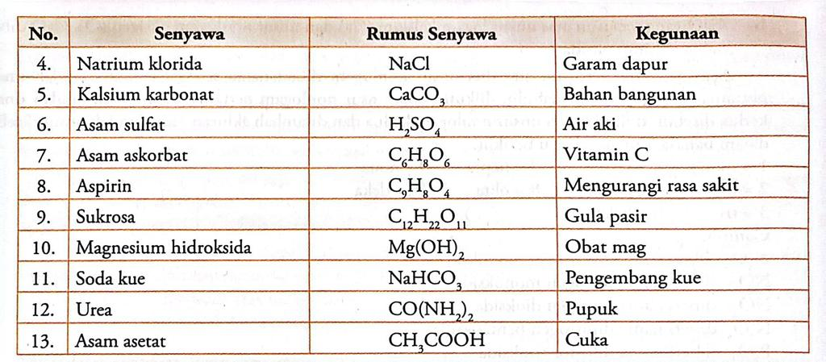
TABEL SENYAWA DALAM KEHIDUPAN

Slide 24
Penggolongan Materi Secara Kimia
Unsur
Campuran
Senyawa

Slide 25
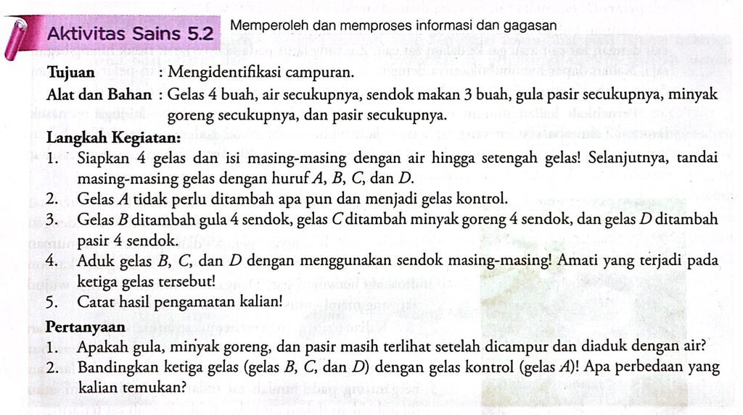
AYO BEREKSPERIMEN…!!!

Slide 26
KESIMPULAN EKSPERIMEN
Berdasarkan hasil pengamatan, apa yang dapat kalian jelaskan tentang campuran?

Slide 27
CAMPURAN
Campuran adalah zat yang mengandung 2 unsur atau lebih dan masih mempunyai sifat seperti zat asalnya, serta dapat dipisahkan dengancara fisika. Campuran dapat berupa zat padat, cair atau gas.
Contohnva:
- a. udara merupakan campuran antara gas nitrogen, oksigen, hidrogen, dan lain lain.
- b. kuningan merupakan campuran antara tembaga dan seng.
- c. minuman ringan (soft drink) merupakan campuran air, pemanis, pewarna dan gas CO

Slide 28
CAMPURAN DIBAGI MENJADI 2 :
a. Campuran Heterogen, yaitu campuran dengan komposisi tidak sama dan dapat dibedakan antara zat terlarut dan pelarut.
> Contonya : air kapur, airkopi, air tanah, dll.
b. Campuran Homogen, yaitu : campuran serba sama yang tidak dapatdibedakan lagi antara zat terlarut dan pelarutnya.
> Contonya : airgula, air garam, sirop, dll.
Campuran homogen juga disebut sebagai Larutan

Slide 29
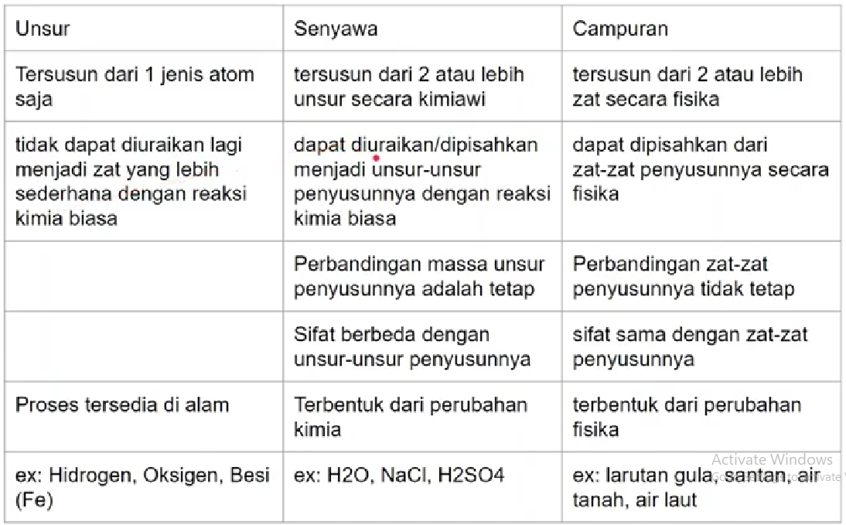
PERBEDAAN UNSUR, SENYAWA, DAN CAMPURAN

Slide 30
>Larutan adalah campuran yang terdiri atas dua atau lebih zat yang tercampur sempurna.
CAMPURAN
HOMOGEN
(Serba Sama)
LARUTAN
HETEROGEN
(Koposisi tidak sama)
SUSPENSI
KOLOID
>Suspensi adalah campuran heterogen yang terdiri atas dua atau lebih zat yang komponen zatnya bisa dilihat secara jelas (biasanya terjadi endapan).
>Koloid adalah campuran heterogen yang terdiri atas dua atau lebih zat yang partikelnya lebih besar daripada larutan.

Slide 31
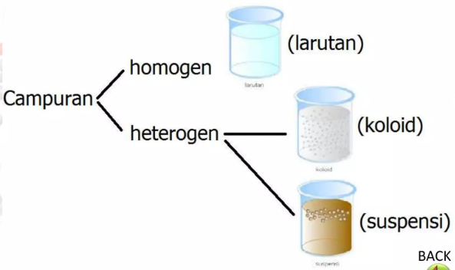

Slide 32
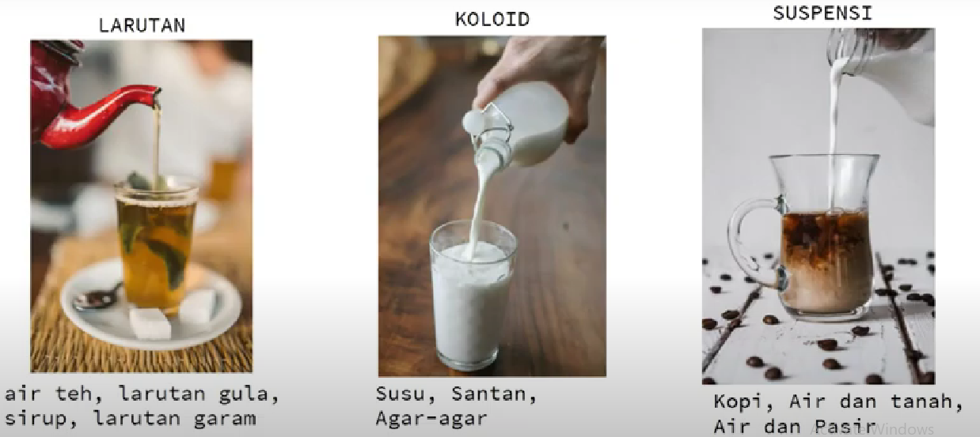
> CONTOH CAMPURAN

Slide 33
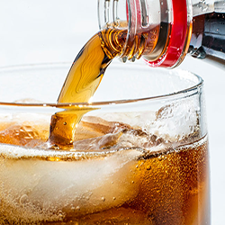
LARUTAN
Kalian telah mencampur air dan gula. Gula yang awalnya berwujud padatan diaduk dengan air sehingga gula larut. Gula yang larut menyatu dalam air itulah contoh dari laruran.
Air yang dapat melarutkan zat lain dikenal dengan zat pelarut. Sementara itu, zat yang dilarutkan dikenal dengan zat terlarut.
> Perlu kalian ketahui bahwa minuman bersoda terbuat dari perasa, pewarna, gula, dan gas karbon dioksida dengan pelarut air.
Biasanya, perasa dan pewarna minuman berwujud cair. Gula berwujud padat, sedangkan karbondioksida berwujud gas.
> Dengan demikian, ada berapakah wujud zat yang membentuk larutan minuman bersoda…??

Slide 34
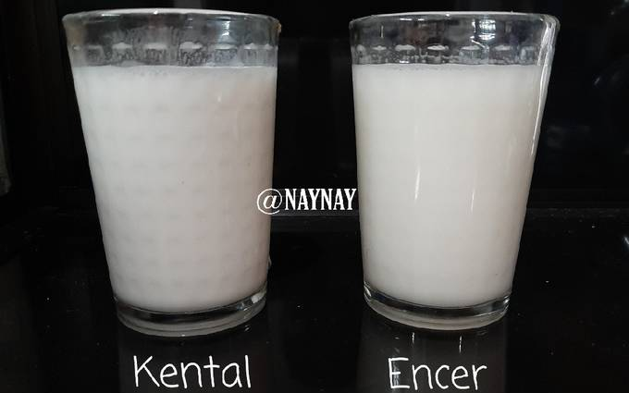
Kalian tentu pernah menemukan larutan yang encer dan pekat (kental).
Keenceran atau kepekatan larutan tersebut bergantung pada konsentrasi larutan.
Konsentrasi larutan bergantung pada jumlah zat terlarut yang dicampur atau ditambahkan dalam zat pelarut.
Jika larutan yang terbentuk kental maka bagaimana campuran yang tersusun…??
Jika larutan yang terbentuk encer maka bagaimana campuran yang tersusun…??

Slide 35
Jika jumlah at terlarutnya sedikit, akan terbentuk Larutan encer.
Jika zat terlarutnya banyak maka akan terbentuk Larutan pekat.
Jika zat terlarut dengan jumlah yang banyak sehinggapelarut tidak mampu melarutkan lagi, larutan tersebut disebut dengan Larutan jenuh.

Slide 36
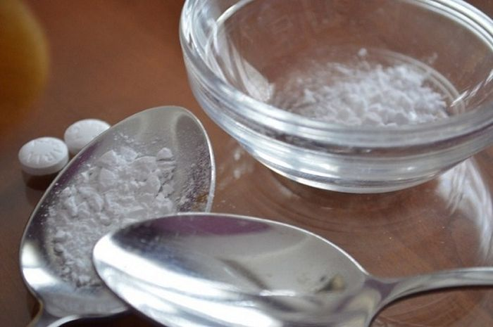
SUSPENSI
Kalian telah mencampur air dan pasir. Saat pasir dimasukkan kedalam air, pasir akan tenggelam dan turun ke dasar wadah. Hal tersebut dikarenakan partikel atau massa jenis pasir lebih besar dari partikel atau massa jenis air. Larutan demikian yang disebut dengan suspensi.
> Contoh suspensi yang lain dapat kalian lihat pada larutan beberapa jenis obat-obatan puyer yang digerus dan ditambahkan dengan air.

Slide 37
KOLOID
Campuran yang terbentuk dapat terjadi antara larutan dan suspensi. Campuran tersebut dikenal dengan istilah koloid.
Koloid memiliki sifat hampir sama dengan suspensi. Namun, kemampuan menahan zat terlarut relatif agak lama saat didiamkan dibandingkan dengan suspensi.
Contoh koloid yang lain dapat kalian lihat pada campuran air dengan minyak yang telah kalian uji cobakan. Terlihat bahwa air dan minya tidak dapat bercampur.

Slide 38
PEMISAHAN CAMPURAN
Pemisahan campuran dilakukan untuk membersihkan zat berguna dari pengotornya. Misalnya, perusahaan air minum memisahkan zat-zat pengotor untuk mendapatkan air yang layak dikonsumsi.
Pemisahan campuran juga dilakukan berdasarkan pada manfaat zat penyusunnya. Misalnya proses pengolahan minyak bumi memisahkan bensin, solar, minyak tanah, dan penyusun minyak bumi lainnya.
Pemisahan campuran dapat dilakukan dengan 2 cara yaitu :
1. Pemisahan Campuran Berdasarkan Sifat Fisika
- Pengayakan - Sentrifugasi - Sublimasi
- Penyaringan - Kristalisasi - Penyulingan
- Kromatografi - Ekstraksi
2. Pemisahan Campuran Berdasarkan Sifat Kimia

Slide 39
THANKS
Does anyone have any questions?
emilia..umrotin01@gmail.com
0856-4854-2779

